Slide 1
2DGP 2차 발표
2021180047 이유하

Slide 2
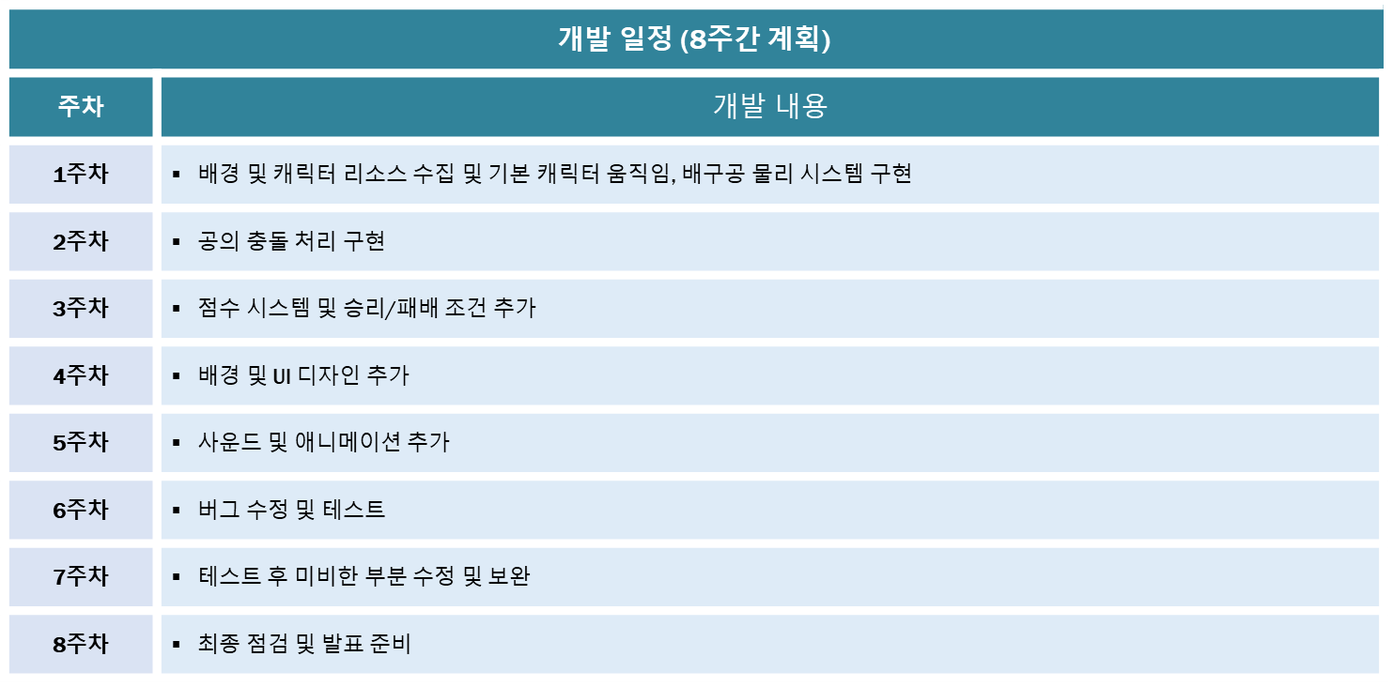
개발 일정

Slide 3
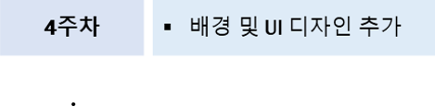
개발 진행 상황
- 1주차: 캐릭터 리소스 및 캐릭터 움직임 구현O, 배구공 물리 시스템 구현 X
4주차: 배경O, UI 디자인 추가 X
그 외 개발 일정에 맞춰서 구현하지 못하였음

Slide 4
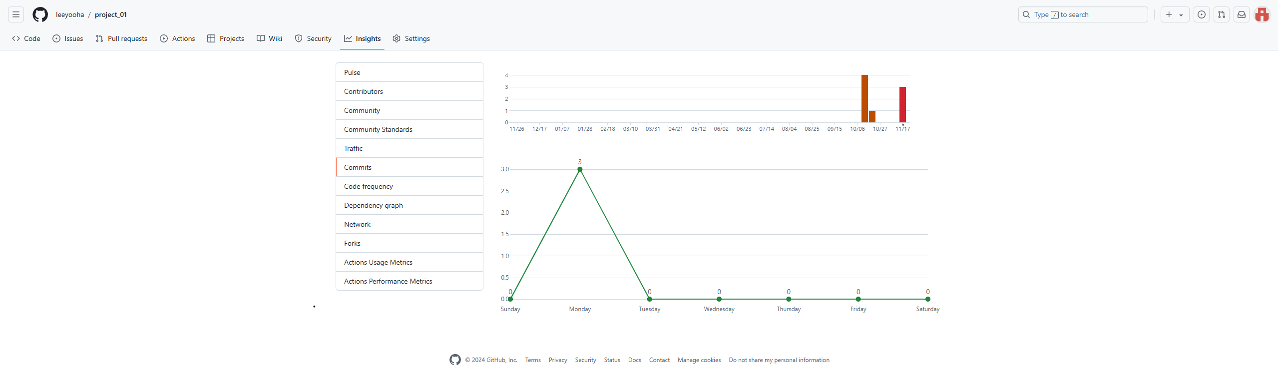
GitHub Commit 상황

